Slide 1
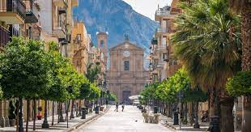

La città da cui provengo
Bagheria, Sicilia
Sophie D’Amato

Slide 2
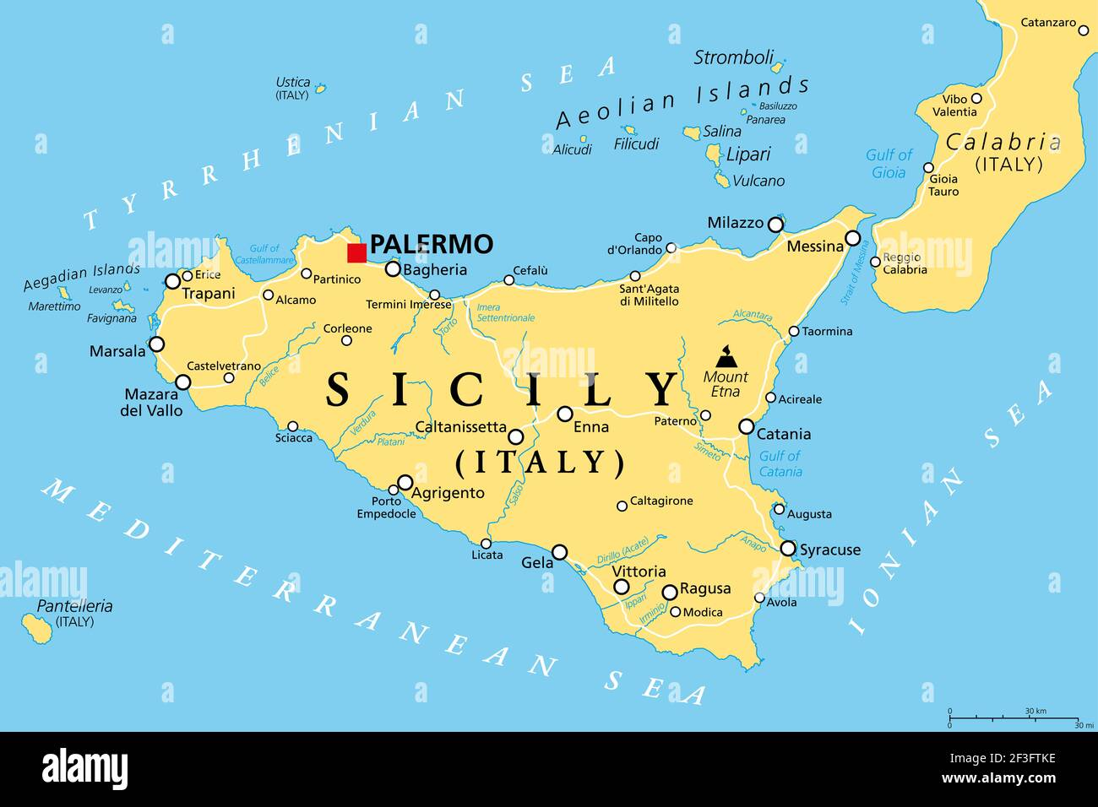
Geografia
La mia città

Slide 3
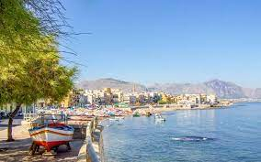
Bagheria
Baarìa in Siciliano ("zona che discende verso il mare")
Area: 29 km²
Popolazione: 53,149
Frazione: Aspra

Slide 4
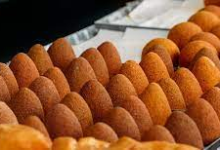
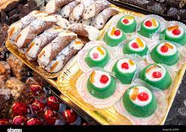
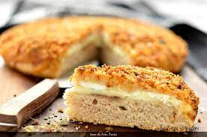
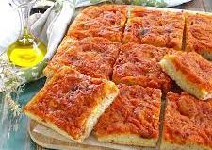
Cibo tipico
Arancine con condimenti diversi
Cannoli e cassate
Sfincione bagherese (più alto, croccante, senza salsa, con cipolla, acciughe, tuma and ricotta) differente dallo sfincione palermitano

Slide 5
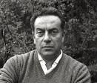
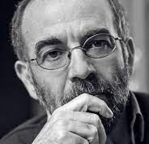
Cultura
Renato Guttuso: pittore e politico (1911-1987).
Giuseppe Tornatore: regista e sceneggiatore (nato nel 1956).
"Città delle Ville"

Slide 6

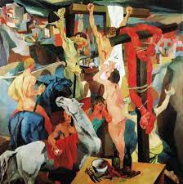
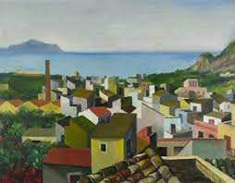
Lavori di Guttuso e Tornatore
1988: Cinema Paradiso
2009: Baarìa
2013: La Migliore Offerta
Crocifissione ("Crocifixion", 1941) e Bagheria

Slide 7
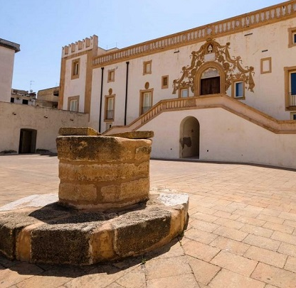
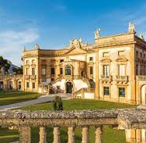
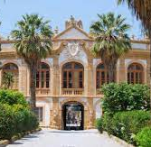
Città delle Ville
Palazzo Butera
Il più antico, 1658, costruito da Giuseppe Branciforti
Villa Palagonia
1715 da Tommaso Napoli per Francesco Gravina
Villa Valguarnera
La villa più sontuosa, 1714, situata in un parco enorme
Ville storiche e palazzi del 18esimo secolo

Slide 8
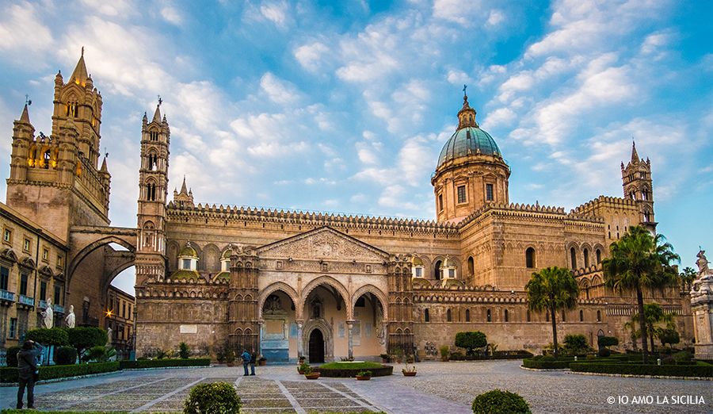
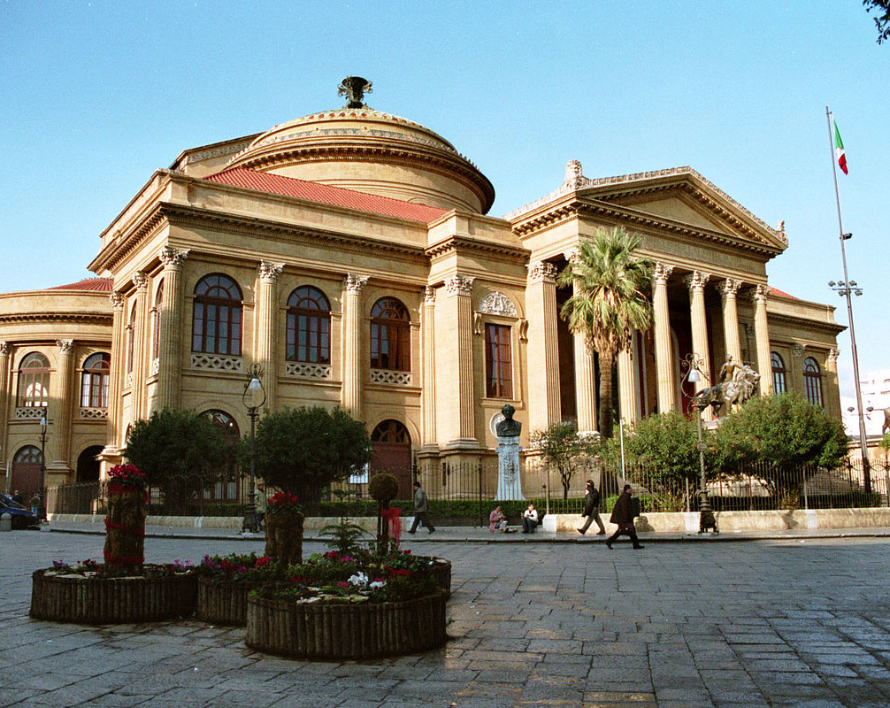
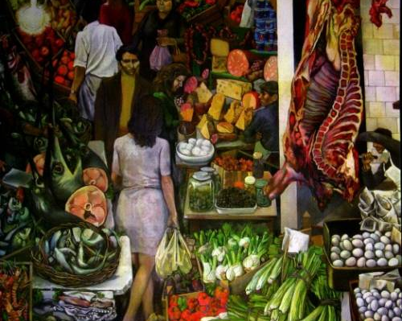
Palermo
"La Vucciria": uno dei mercati storici più importanti di Palermo
Teatro Massimo: 1897, il più grande edificio teatrale lirico d'Italia e terzo più grande d'Europa
Cattedrale: 1185, dal 2015 Patrimonio dell'UNESCO

Slide 9
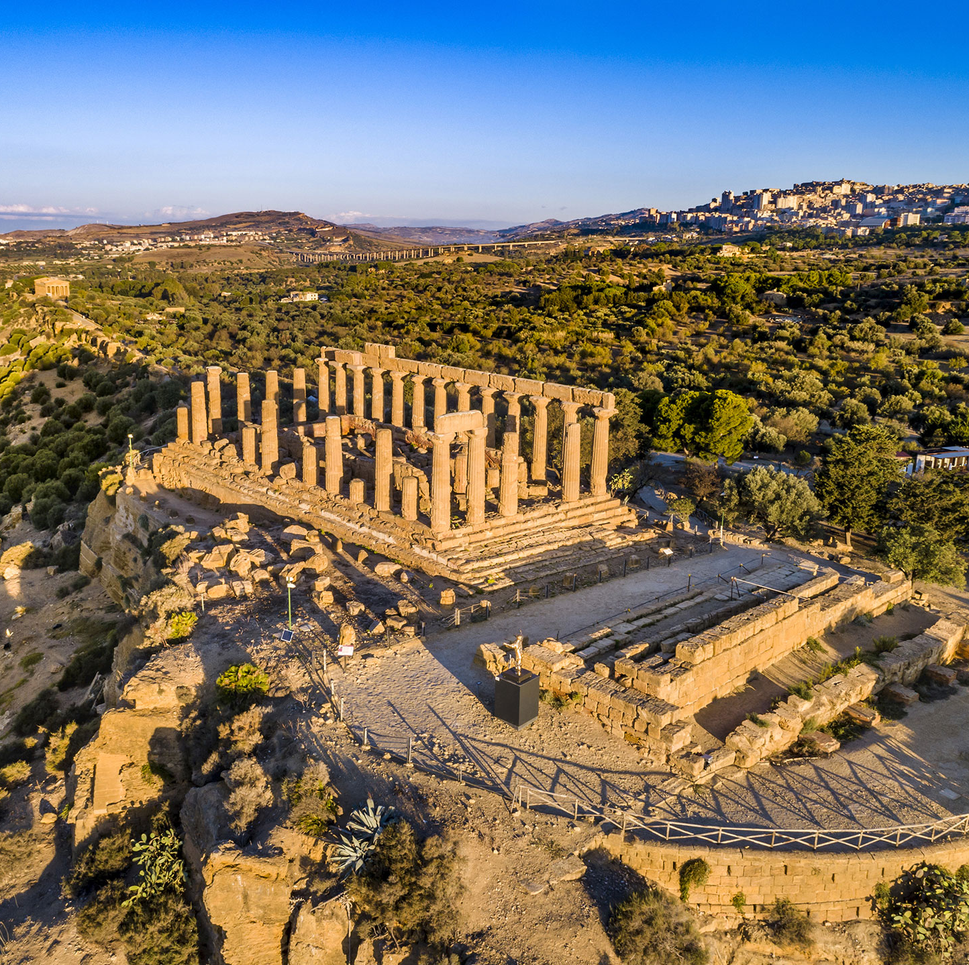
Agrigento
- Valle dei templi
Parco archeologico della Sicilia
Il più grande parco archeologico d'Europa (1300 ettari)
Dal 1997 patrimonio dell'UNESCO

Slide 10
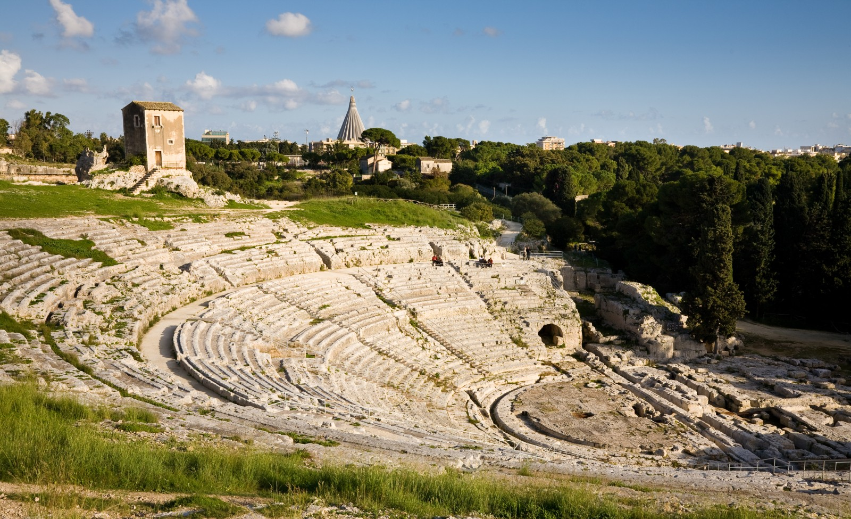
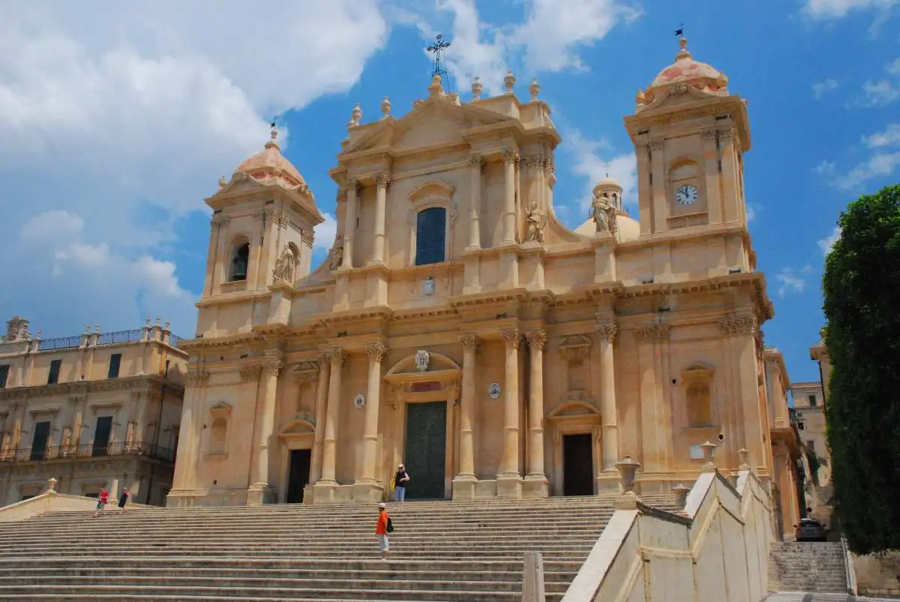
Siracusa
Teatro Greco: V secolo a.C., utilizzato per le "rappresentazioni classiche" di tragedie e commedie greche ma anche per tenere concerti
Cattedrale di Noto: 1964-1703, luogo di culto cattolico

Slide 11
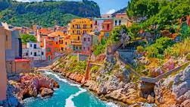
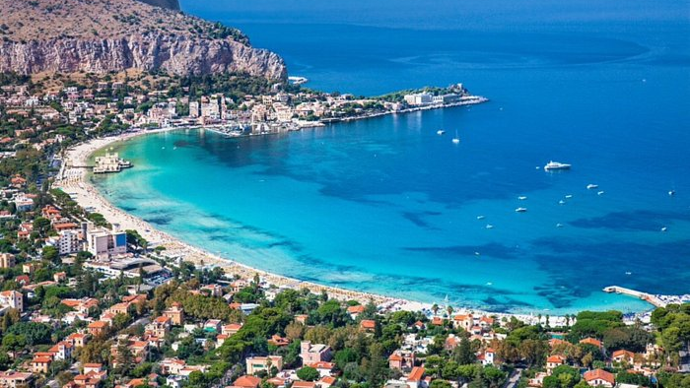
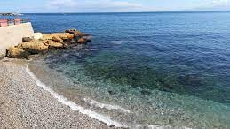
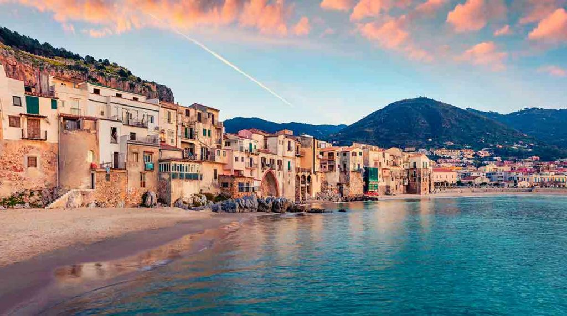
Spiagge:
Sant'Elia
Porticello
Mondello
Cefalù

Slide 12
Grazie per la vostra attenzione!

